Slide 1
TREINAMENTO
CÓDIGO DE TRÂNSITO BRASILEIRO

Slide 2
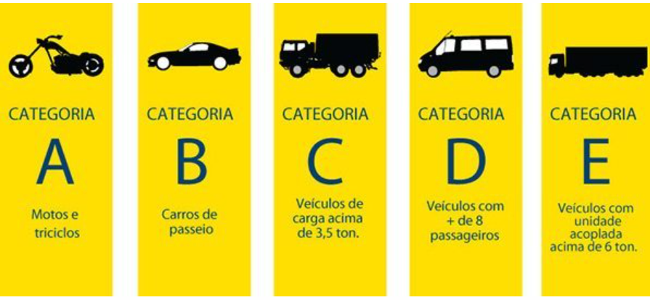
CNH – CATEGORIAS

Slide 3
DEFINIÇÕES VEÍCULOS
AUTOMÓVEL - veículo automotor destinado ao transporte de passageiros, com capacidade para até oito pessoas, exclusive o condutor.
CAMINHÃO-TRATOR - veículo automotor destinado a tracionar ou arrastar outro.
CAMINHONETE - veículo destinado ao transporte de carga com peso bruto total de até três mil e quinhentos quilogramas.
CAMIONETA - veículo misto destinado ao transporte de passageiros e carga no mesmo compartimento.
CICLOMOTOR - veículo de 2 (duas) ou 3 (três) rodas, provido de motor de combustão interna, cuja cilindrada não exceda a 50 cm3 (cinquenta centímetros cúbicos), equivalente a 3,05 pol3 (três polegadas cúbicas e cinco centésimos), ou de motor de propulsão elétrica com potência máxima de 4 kW (quatro quilowatts), e cuja velocidade máxima de fabricação não exceda a 50 Km/h (cinquenta quilômetros por hora).
MICROÔNIBUS - veículo automotor de transporte coletivo com capacidade para até vinte passageiros.
MOTOCICLETA - veículo automotor de duas rodas, com ou sem side-car, dirigido por condutor em posição montada.

Slide 4
DEFINIÇÕES VEÍCULOS
MOTOR-CASA (MOTOR-HOME) - veículo automotor cuja carroçaria seja fechada e destinada a alojamento, escritório, comércio ou finalidades análogas.
ÔNIBUS - veículo automotor de transporte coletivo com capacidade para mais de vinte passageiros, ainda que, em virtude de adaptações com vista à maior comodidade destes, transporte número menor.
REBOQUE - veículo destinado a ser engatado atrás de um veículo automotor
SEMI-REBOQUE - veículo de um ou mais eixos que se apóia na sua unidade tratora ou é a ela ligado por meio de articulação.
TRAILER - reboque ou semi-reboque tipo casa, com duas, quatro, ou seis rodas, acoplado ou adaptado à traseira de automóvel ou camionete, utilizado em geral em atividades turísticas como alojamento, ou para atividades comerciais.
TRATOR - veículo automotor construído para realizar trabalho agrícola, de construção e pavimentação e tracionar outros veículos e equipamentos.
UTILITÁRIO - veículo misto caracterizado pela versatilidade do seu uso, inclusive fora de estrada.
VEÍCULO ARTICULADO - combinação de veículos acoplados, sendo um deles automotor.

Slide 5
TIPOS DE VIAS
CRUZAMENTO - interseção de duas vias em nível.
ESTRADA - via rural não pavimentada.
FAIXAS DE TRÂNSITO - qualquer uma das áreas longitudinais em que a pista pode ser subdividida, sinalizada ou não por marcas viárias longitudinais, que tenham uma largura suficiente para permitir a circulação de veículos automotores.
ILHA - obstáculo físico, colocado na pista de rolamento, destinado à ordenação dos fluxos de trânsito em uma interseção.
INTERSEÇÃO - todo cruzamento em nível, entroncamento ou bifurcação, incluindo as áreas formadas por tais cruzamentos, entroncamentos ou bifurcações.
PASSAGEM DE NÍVEL - todo cruzamento de nível entre uma via e uma linha férrea ou trilho de bonde com pista própria.

Slide 6
TIPOS DE VIAS
RODOVIA - via rural pavimentada
VIA RURAL - estradas e rodovias.
VIA URBANA - ruas, avenidas, vielas, ou caminhos e similares abertos à circulação pública, situados na área urbana, caracterizados principalmente por possuírem imóveis edificados ao longo de sua extensão.

Slide 7
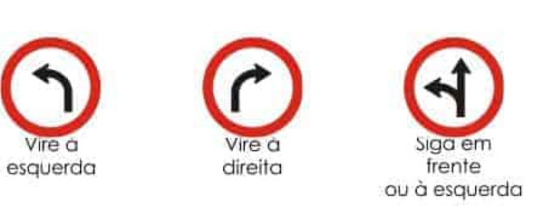




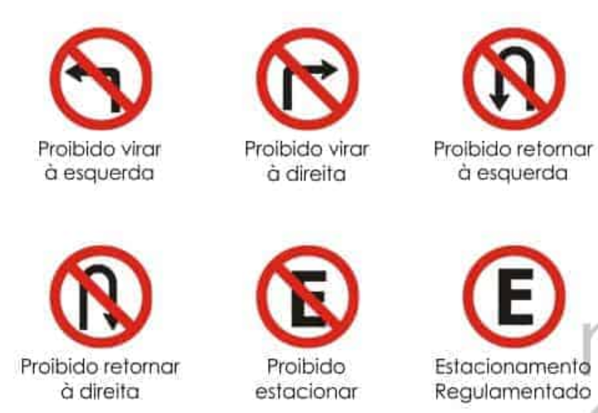
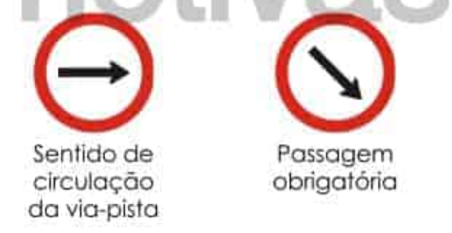
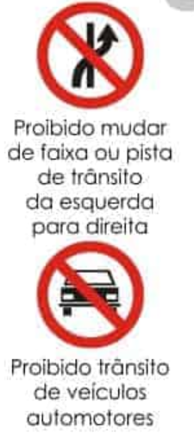
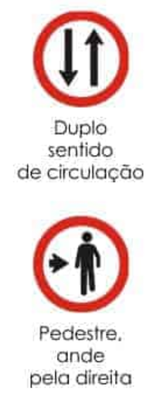
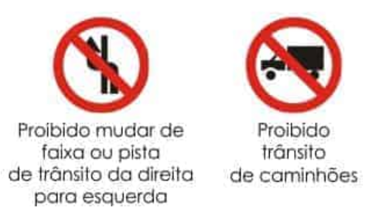
SINALIZAÇÃO - PLACAS

Slide 8
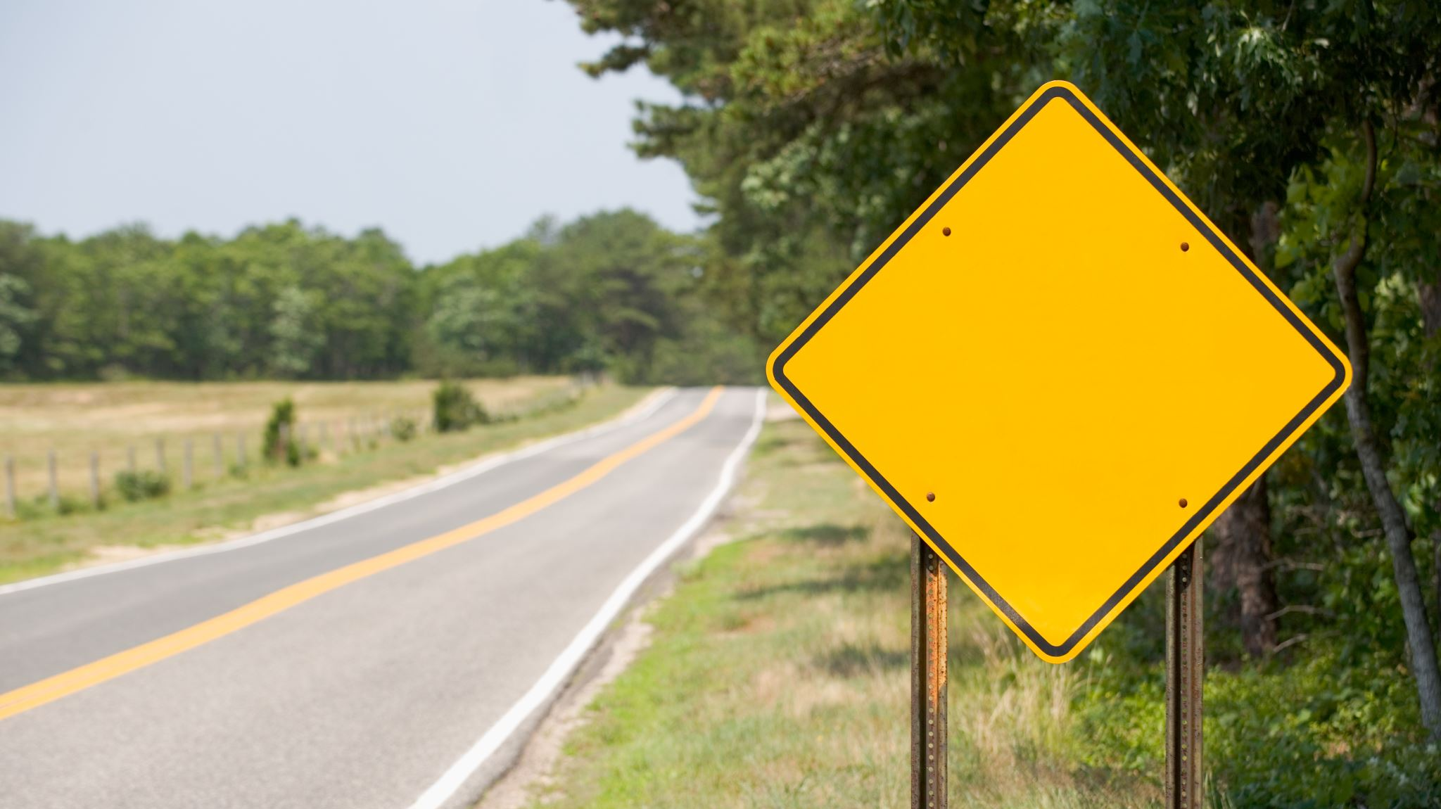
SINALIZAÇÃO HORIZONTAL - SOLO

Slide 9
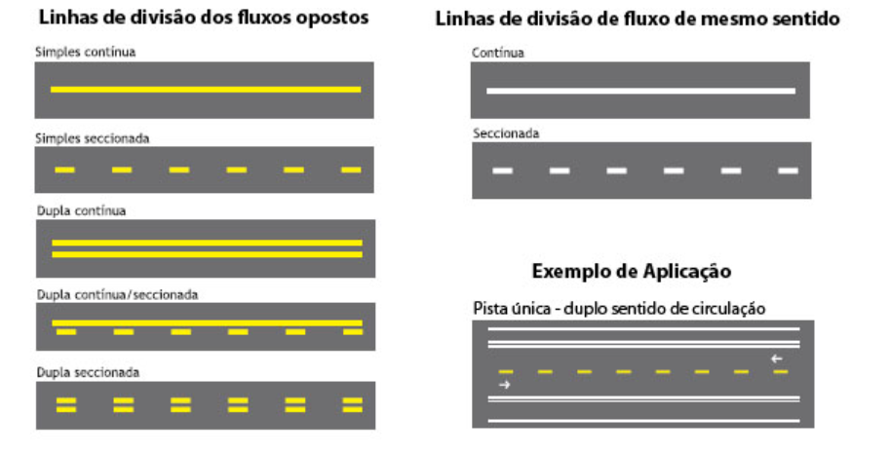
EXEMPLOS

Slide 10
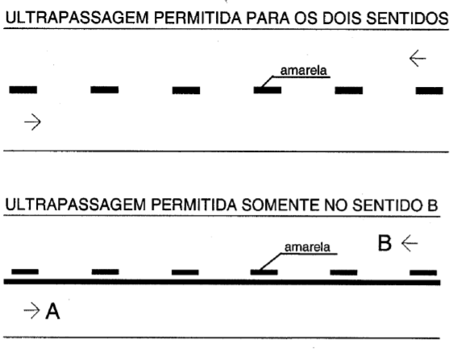
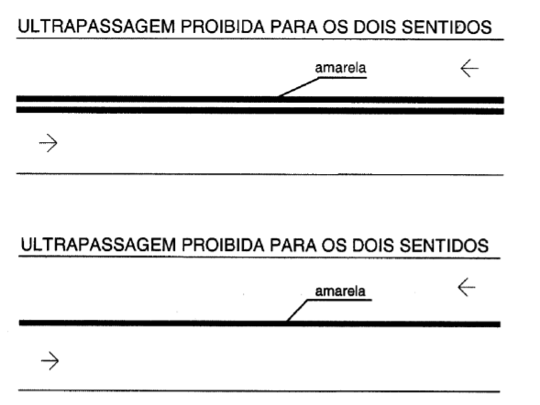
APLICAÇÕES:

Slide 11
PRINCIPAIS ARTIGOS - CIRCULAÇÃO E CONDUTA
Art. 28. O condutor deverá, a todo momento, ter domínio de seu veículo, dirigindo-o com atenção e cuidados indispensáveis à segurança do trânsito.
Art. 29. O trânsito de veículos nas vias terrestres abertas à circulação obedecerá às seguintes normas:
I - a circulação far-se-á pelo lado direito da via, admitindo-se as exceções devidamente sinalizadas;
II - o condutor deverá guardar distância de segurança lateral e frontal entre o seu e os demais veículos, bem como em relação ao bordo da pista, considerando-se, no momento, a velocidade e as condições do local, da circulação, do veículo e as condições climáticas

Slide 12
III - quando veículos, transitando por fluxos que se cruzem, se aproximarem de local não sinalizado, terá preferência de passagem:
a) no caso de apenas um fluxo ser proveniente de rodovia, aquele que estiver circulando por ela;
b) no caso de rotatória, aquele que estiver circulando por ela;
c) nos demais casos, o que vier pela direita do condutor;
IX - a ultrapassagem de outro veículo em movimento deverá ser feita pela esquerda, obedecida a sinalização regulamentar e as demais normas estabelecidas neste Código, exceto quando o veículo a ser ultrapassado estiver sinalizando o propósito de entrar à esquerda;
X - todo condutor deverá, antes de efetuar uma ultrapassagem, certificar-se de que:
a) nenhum condutor que venha atrás haja começado uma manobra para ultrapassá-lo;
b) quem o precede na mesma faixa de trânsito não haja indicado o propósito de ultrapassar um terceiro;
c) a faixa de trânsito que vai tomar esteja livre numa extensão suficiente para que sua manobra não ponha em perigo ou obstrua o trânsito que venha em sentido contrário;

Slide 13
Art. 34. O condutor que queira executar uma manobra deverá certificar-se de que pode executá-la sem perigo para os demais usuários da via que o seguem, precedem ou vão cruzar com ele, considerando sua posição, sua direção e sua velocidade.
Art. 35. Antes de iniciar qualquer manobra que implique um deslocamento lateral, o condutor deverá indicar seu propósito de forma clara e com a devida antecedência, por meio da luz indicadora de direção de seu veículo, ou fazendo gesto convencional de braço.
Parágrafo único. Entende-se por deslocamento lateral a transposição de faixas, movimentos de conversão à direita, à esquerda e retornos.
Art. 36. O condutor que for ingressar numa via, procedente de um lote lindeiro a essa via, deverá dar preferência aos veículos e pedestres que por ela estejam transitando.
Art. 37. Nas vias providas de acostamento, a conversão à esquerda e a operação de retorno deverão ser feitas nos locais apropriados e, onde estes não existirem, o condutor deverá aguardar no acostamento, à direita, para cruzar a pista com segurança.

Slide 14
Art. 38. Antes de entrar à direita ou à esquerda, em outra via ou em lotes lindeiros, o condutor deverá:
I - ao sair da via pelo lado direito, aproximar-se o máximo possível do bordo direito da pista e executar sua manobra no menor espaço possível;
II - ao sair da via pelo lado esquerdo, aproximar-se o máximo possível de seu eixo ou da linha divisória da pista, quando houver, caso se trate de uma pista com circulação nos dois sentidos, ou do bordo esquerdo, tratando-se de uma pista de um só sentido.
Parágrafo único. Durante a manobra de mudança de direção, o condutor deverá ceder passagem aos pedestres e ciclistas, aos veículos que transitem em sentido contrário pela pista da via da qual vai sair, respeitadas as normas de preferência de passagem.
Art. 49. O condutor e os passageiros não deverão abrir a porta do veículo, deixá-la aberta ou descer do veículo sem antes se certificarem de que isso não constitui perigo para eles e para outros usuários da via.
Parágrafo único. O embarque e o desembarque devem ocorrer sempre do lado da calçada, exceto para o condutor.

Slide 15
Art. 61. A velocidade máxima permitida para a via será indicada por meio de sinalização, obedecidas suas características técnicas e as condições de trânsito.
§ 1º Onde não existir sinalização regulamentadora, a velocidade máxima será de:
I - nas vias urbanas:
a) oitenta quilômetros por hora, nas vias de trânsito rápido:
b) sessenta quilômetros por hora, nas vias arteriais;
c) quarenta quilômetros por hora, nas vias coletoras;
d) trinta quilômetros por hora, nas vias locais;

